Slide 1


Slide 2
Réservé à l’enseignant (e)
Objectif de la semaine
Évaluer les acquis de la période 1

Slide 3
Réservé à l’enseignant (e)
Les compétences évaluées
CO1 : Comprendre à l’oral des mots de vocabulaire
CO2 : Comprendre à l’oral des phrases et des textes
PO1 : Produire, à l’oral, des mots de vocabulaire
PO2 : Participer à un dialogue en mobilisant les actes de paroles étudiés
PO3 : Prendre la parole pour me présenter
LF1 : Identifier et lire les lettres étudiées
PE1 : Écrire correctement les lettres étudiées

Slide 4
Organisation de la semaine d’évaluation
Réservé à l’enseignant (e)
Séance 1
Séance 3
Évaluation des compétences : CO1 – PO1
Évaluation de la compétence : PO3 - LF1
Séance 2
Séance 4
Évaluation des compétences : CO2 – PO2
Évaluation des compétences : PE1
Séance 5
Compilation et renseignement des livrets de compétences

Slide 5

Réservé à l’enseignant (e)
Séance 2
  La séance 2 est consacrée à l’évaluation des compétences suivantes : CO2 et PO2
  La passation se fait de manière individuelle : l’enseignant évalue chaque élève en l’ invitant à son bureau
  L’enseignant est guidé par le ppt affiché sur son ordinateur qui ne doit pas être projeté sur l’écran de la classe (l’ordinateur doit être débranché du Datashow) ;
  Pendant que l’enseignant évalue de manière individuelle les élèves, le reste de la classe réalise des activités pour assurer le calme : lecture, coloriage, copie, dessin;
  L’enseignant note immédiatement chaque compétence évaluée et renseigne la grille de compilation (0 -10 ) en s’appuyant sur les indications de compilation en dessous de chaque slide d’item.

Slide 6
Réservé à l’enseignant (e)
Avant de commencer les évaluations individuelles
1- Garder à portée de main la grille de compilation
2- Donner une activité à réaliser au reste de la classe
Ex. Demander aux élèves de prendre leur livret d’éducation artistique et désigner l’activité à réaliser, ou distribuer des feuilles blanches et leur demander de faire un dessin.

Slide 7


Bonjour cher élève. Nous allons faire quelques activités d’évaluation.

Slide 8
Réservé à l’enseignant (e)
CO2. Comprendre, à l’oral, des phrases et des textes.

Slide 9
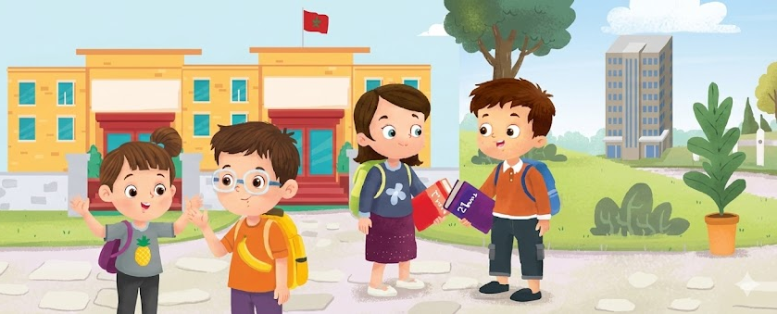
Regarde la scène. Je vais te dire des phrases et tu vas me montrer les images qui correspondent : Voici une école. Il y a un immeuble. Voilà un ananas. Le garçon est en deuxième année. C’est une banane.
1 réponse correcte = 2 points

Slide 10
Réservé à l’enseignant (e)
PO2. Participer à un dialogue en mobilisant
les actes de parole étudiés.

Slide 11
Je vais te poser des questions et tu dois répondre correctement.
Comment ça va ?
Comment tu t’appelles ?
Tu as quel âge ?
Tu es en quelle classe ?
Tu es dans quelle école ?
1 réponse correcte = 2 points

Slide 12



C’est fini. Reviens à ta place !

